Slide 1
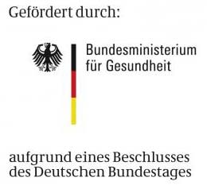
Die zukünftige Rolle der Selbsthilfegruppen im Gesundheitswesen
Selbsthilfe im Gesundheitswesen
9. Mai 2015 in Waiblingen
Christopher Kofahl
Universitätsklinikum Hamburg-Eppendorf
Institut für Medizinische Soziologie
kofahl@uke.de
www.uke.de/shild/

Slide 2
Die zukünftige Rolle der Selbsthilfegruppen im Gesundheitswesen
derzeitige
mit Blick auf die
Zukunft
Selbsthilfe im Gesundheitswesen
9. Mai 2015 in Waiblingen
Christopher Kofahl
Universitätsklinikum Hamburg-Eppendorf
Institut für Medizinische Soziologie
kofahl@uke.de
www.uke.de/shild/

Slide 3
Ergebnisse aus den Umfragen mit Vertreter/innen von Selbsthilfegruppen und -organisationen im Rahmen der SHILD-Studie
Mit zahlreichen Abbildungen in Farbe
und persönlichen Notizzetteln!

Slide 4
Die SHILD-Studie – eine kurze Skizzierung

Slide 5
Hintergrund
Viele kleinere Studien zum Thema „Selbsthilfe“, doch seit Jahrzehnten keine umfassende systematische Analyse der Selbsthilfelandschaft in Deutschland.
„Die gemeinschaftliche Gesundheitsselbsthilfe hat zwar Forschung nach sich gezogen, doch bleibt diese hinter dem Bedarf zurück.“ [Schulz-Nieswandt 2011 , S. 14]
Ziel: Selbsthilfe und Selbsthilfeunterstützung…
… sichtbar(er) machen,
… ihre Wirkungen aufzeigen sowie
… ihre Bedarfe und Rahmenbedingungen reflektieren.

Slide 6






Beteiligte
Konsortium aus drei Universitäten:
  Hamburg (UKE – Kofahl, von dem Knesebeck)
  Hannover (MHH – Dierks)
  Köln (ISS – Schulz-Nieswandt)
Akteure und Vertreter/innen der Selbsthilfe, der Krankenkassen und Wissenschaft (Beirat)
…

Slide 7
Modular Aufbau
Modul 1 (Nov 2012 – Feb 2013):
Schwerpunkt „Projektentwicklung und -vorbereitung“
Modul 2 (Feb 2013 – Juni 2014):
Schwerpunkt „Bestandsaufnahme“ gegenwärtig und retrospektiv
Modul 3 (Juli 2014 – Juni 2016) mit Fokus auf „Wirkungen“ und Schwerpunkt auf…
  Vergleichsstudien in vier Indikationsgebieten (Diabetes mellitus 2, Multiple Sklerose, Prostatakrebs, Angehörige von Demenzkranken)
  qualitative Politikfeld-Analysen im Bereich der Patientenvertretungen

Slide 8
Ergebnisse aus den Umfragen mit Vertreter/innen von Selbsthilfegruppen und -organisationen

Slide 9
Gliederung
Welche Ziele und organisatorischen Herausforderungen benennen die SHG und SHO?
Welche Unterstützungsleistungen nehmen die SHG und SHO in Anspruch?
Mit wem und in welcher Form arbeiten die SHG und SHO zusammen?
Welche Rolle haben die Gruppensprecher/innen?
Fazit und Ausblick

Slide 10
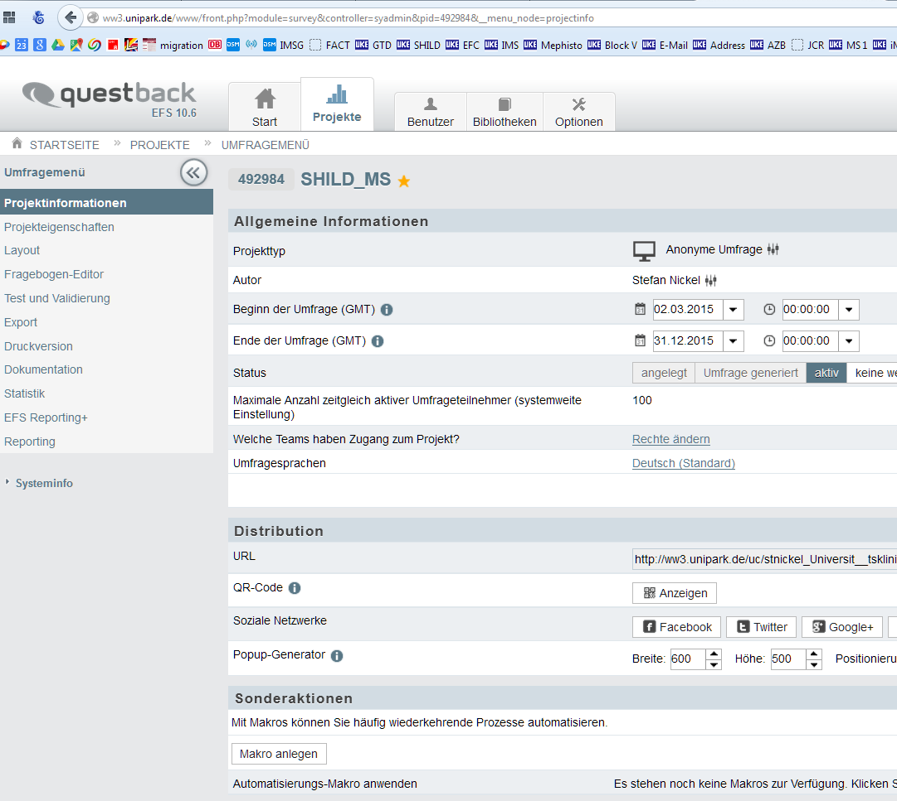
Quantitative Struktur- und Bedarfsanalyse bei den Selbsthilfeorganisationen - Methodischer Ablauf
Online-Umfrage Herbst 2013
167 Bundesselbsthilfeorganisationen + 72 Landesvertretungen + 4 sonstige, insgesamt N=243

Slide 11
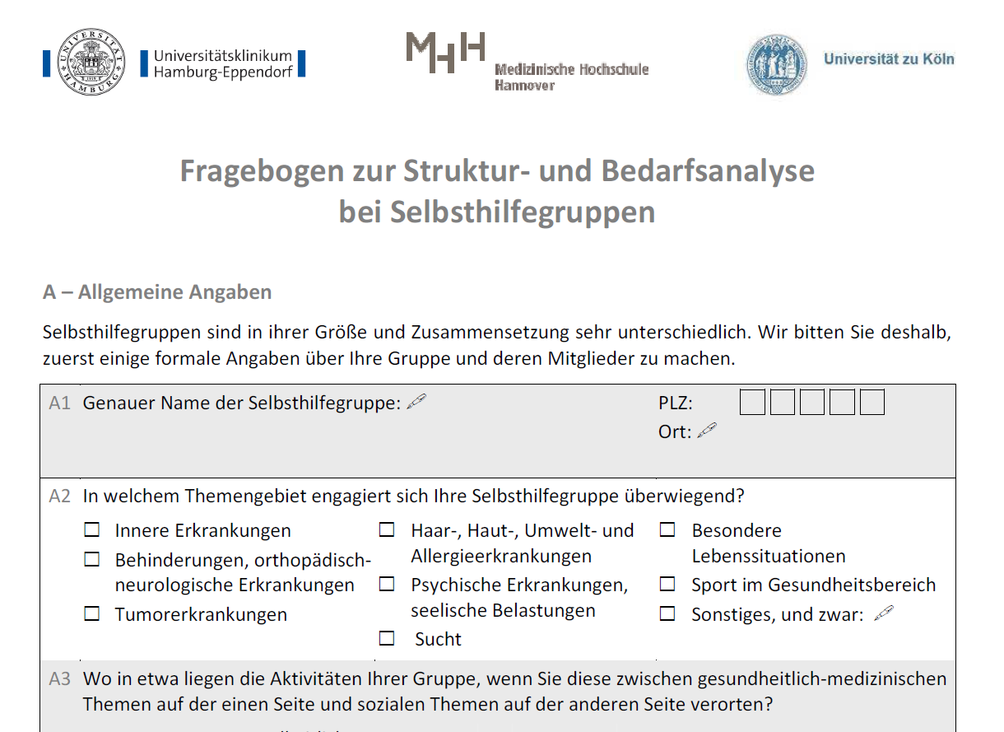
Quantitative Struktur- und Bedarfsanalyse bei den Selbsthilfegruppen - Methodischer Ablauf
Befragung mit Papierfragebogen oder online im Herbst 2013:
  237 (von 985) Selbsthilfegruppen in Hamburg,
  327 von (1.497) Selbsthilfegruppen in Sachsen und
  343 (von 1.087) Selbsthilfegruppen in Niedersachsen sowie
  207 Selbsthilfegruppen aus anderen Bundesländern
Rücklauf insgesamt N=1.192

Slide 12
Teil A
Selbstbild, Ziele und organisatorische Herausforderungen

Slide 13
SHO- und SHG-Aktivitäten:
„gesundheitlich oder sozial”?
Ganz schön
ganzheitlich,
die Selbsthilfe!
gesundheitlich-
medizinisch
sozial
Schwerpunktbereich der Aktivitäten

Slide 14
Ziele der SHO
(in %, absteigend sortiert nach Prioritäten)
Bei den SHO:
Fast alles ein Ziel,
fast alles wichtig!

Slide 15
Ziele der SHG
(in %, absteigend sortiert nach Prioritäten)
Bei den SHG:
Ziele häufiger nach innen
gerichtet, seltener nach außen!

Slide 16
Erreichung der von SHO und SHG genannten Ziele
(„gelingt sehr gut / gut” in %)
Immerhin:
Das sieht nach selbstkritischen
und ehrlichen Antworten aus!
--- nicht gefragt ---
--- nicht gefragt ---
16

Slide 17
Wichtige oder besonders zentrale Ziele für die nächsten 2 Jahre (Freitexte)
Nach außen gerichtete Ziele:
  Mehr und jüngere Teilnehmer/innen gewinnen
  Öffentlichkeitsarbeit intensivieren (Aufklärung, Information, Erhöhung Bekanntheitsgrad)
  Kooperationen/Vernetzungen mit Fachleuten und Versorgungs-einrichtungen auf- und ausbauen (z.B. Besucherdienste)
  Mehr Einflussnahme auf die Gesetzgebung
Nach innen gerichtete Ziele:
  Stärkung der Selbsthilfegruppenarbeit von SHO
  Qualifizierung und Aktivierung der Mitglieder
  Zusammenhalt stärken, Isolation entgegenwirken
  psychosoziale Unterstützung und Hilfe bieten

Slide 18
Organisatorische und interne Herausforderungen - SHO
(„trifft völlig / eher zu“ in %)
rho = 0,39**
rho = 0,33**
rho = 0,38**

Slide 19
Organisatorische und interne Schwierigkeiten von Hamburger SHG: 2013 im Vergleich mit 2003 (in %)
Vieles beim Alten,
doch manches
<--- auch nochmals
verbessert!

Slide 20
Teil B
Personelle, materielle und finanzielle Unterstützung

Slide 21
Von den SHO genutzte Unterstützungsleistungen
(Angaben in %)
Mmh, ist das nun
eher viel oder eher
wenig an kostenfreier
Unterstützung???

Slide 22
Wünsche/Vorschläge zur Verbesserung der Arbeitssituation (Freitextangaben)
Höhere Pauschalfinanzierung und Reduzierung des bürokratischen Aufwands bei den Antragsverfahren
Dauerhafte, finanziell abgesicherte hauptamtliche Stellen (SHO)
Unterstützung bei der Öffentlichkeitsarbeit (z.B. Informationen in Medien, Internet)
Mehr, bessere und günstige Räumlichkeiten (barrierefrei)
Bessere Kooperation mit Fachleuten (Ärzte, Kliniken, Psychologen, Therapeuten)
Bessere interne Kommunikation, aber auch Vernetzung mit anderen SHO/SHG
Zusätzliche Qualifizierungsmöglichkeiten für ehrenamtliche Mitglieder

Slide 23
Inanspruchnahme externer finanzieller Hilfen
(„ja” in %)
Hier ist auch der
Hamburger SHG-Topf
<-- dabei, also auch noch
Krankenkasse!

Slide 24
Summe der finanziellen Mittel in den letzten 12 Monaten
SHO:
  im Durchschnitt 220.000 €
  davon 80.000 € aus Mitgliedsbeiträgen
  Für (nur) etwas mehr als einem Drittel der SHO ist der Bedarf damit gedeckt.
SHG:
  im Durchschnitt 1.760 €
  davon 390 € nur aus Beiträgen der Mitglieder
  Für (immerhin) ca. zwei Drittel der SHG ist der Bedarf damit gedeckt.
Die Anteile aus Mitgliedsbeiträgen
Sind aber sehr unterschiedlich – bei
manchen fast gar nicht, bei anderen
fast 100 %!

Slide 25
Einschätzung der Antrags- und Vergabeverfahren der Selbsthilfeförderung – nur SHO gefragt
(„trifft völlig / eher zu“ in %)

Slide 26
„Reichen die zur Verfügung stehenden Mittel für Ihre SHO aus?“
Das sieht bei den SHG besser
aus, aber vielleicht haben die
sich ja auch weniger Verant-
wortung gegenüber anderen
“aufgebürdet”?

Slide 27
Teil C
Kooperationen und politische Beteiligungsmöglichkeiten

Slide 28
Haben Sie in den letzten 2 Jahren mit den genannten Partnern kooperiert? (SHO)
(„ja, regelmäßig / gelegentlich“ in %)
28

Slide 29
Haben Sie in den letzten 2 Jahren mit den genannten Partnern kooperiert? (SHG)
(„ja, regelmäßig / gelegentlich“ in %)
29

Slide 30
Kooperationsbereitschaft anderer aus Sicht der SHG (fehlende Angaben = keine Erfahrung)
KKn kommen ja ganz
gut weg, obgleich doch
<--- immer so viele
schimpfen!?

Slide 31
Kooperationsbereitschaft anderer aus Sicht der SHO (fehlende Angaben = keine Erfahrung)

Slide 32
Beispiele guter Kooperation
(Freitextangaben)
Weitergabe von Informationen über Selbsthilfeorganisationen bzw. -gruppen und ihre Arbeit
Unterstützung bei der Organisation und Durchführung von Veranstaltungen mit Referentenbeteiligung
Projektförderung bzw. Finanzierung
Gemeinsame Forschungsaktivitäten und Projekte
Erfahrungs- und Informationsaustausch
Gemeinsame Öffentlichkeitsarbeit
Teilnahme an Tagungen und Kongressen

Slide 33
Beispiele schlechter Kooperation
(Freitextangaben, insgesamt seltener genannt)
Häufigste Nennung: Fehlende Akzeptanz und Desinteresse an der Selbsthilfearbeit
Gegen die Selbsthilfe gerichtete Handlungen (z.B. negative Informationen, Verweigerung der Informationsvermittlung)
Nichtbeteiligung an Forschungsaktivitäten und Projekten
Ablehnung von finanziellen Fördermitteln
Konflikte mit anderen SHG / SHO

Slide 34
Beteiligungsmöglichkeiten an Entscheidungsprozessen im Gesundheitswesen
(in %)

Slide 35
Zum Vergleich: Beteiligungsmöglichkeiten der SHO an Entscheidungsprozessen im Gesundheitswesen 2007* (Angaben in %)
* Kofahl et al 2010

Slide 36
Befugnisse und Ansprüche von Patienten-vertreterinnen und -vertretern – nur SHO gefragt
(in %)

Slide 37
Bereiche der gewünschten/geforderten Patientenbeteiligung (Freitexte)
Mehr Beteiligung bzw. Stimmrechte beim G-BA und von Patientenvertretungen in Gremien auf Landes- und kommunaler Ebene (z.B. Gesundheitskonferenzen)
Mehr Mitsprache bei der Planung der stationären und ambulanten Versorgung, der Definition von Diagnosen und der Bestimmung von Diagnosekriterien
Mehr Beteiligung hinsichtlich der Vergabemodalitäten für Fördermittel, Vergütung medizinischer Leistungen sowie Zulassung von Medikamenten, Hilfsmitteln und Therapien

Slide 38
Teil D
Die Gruppensprecherinnen und -sprecher

Slide 39
Die Gruppensprecherinnen und -sprecher
Frauenanteil 55 %
Anteil über 60-jähriger 49 %
Berufstätig 38 %
Persönlicher Zeitaufwand 7,5 Stunden pro Woche
Aufgabenteilung: “Ich mache
(fast) alles selbst.“ 21 %
Persönlicher finanzieller Aufwand 41,60 € pro Monat
Schulung/Fortbildung in
Kommunikation, Gruppen- 62 %
moderation, Konfliktklärung

Slide 40
Motivation von Gruppensprecher/innen
(„trifft völlig“ / „eher zu“ in %)
„Mir macht die Selbsthilfegruppenarbeit sehr viel Spaß.“ | 97
„Die Selbsthilfegruppenarbeit ist eine meiner derzeit sinnvollsten Tätigkeiten.“ | 81
„Ich übernehme gerne die Moderation der Gruppentreffen.“ | 87
„Ich bekomme viel positive Rückmeldung von den Gruppenmitgliedern.“ | 94
„Ich bekomme für meine Selbsthilfegruppenarbeit viel positive Rückmeldung von Menschen außerhalb der Gruppe.“ | 71

Slide 41
Fazit

Slide 42
Fazit (I/II)
Aktivitäten und Ziele der SHO und auch der SHG gehen weit über die nach innen gerichtete Ziele hinaus.
Mitgliedergewinnung und -aktivierung sind die derzeit größte Herausforderungen von SHG und SHO, (evtl. erschwert durch immer höhere Ansprüche an die SH-Aktivitäten?)
SHO und SHG benötigen und nutzen verschiedenste Unterstützungsmaßnahmen.
Die Summe der Mitgliedsbeiträge übersteigt die Mittel der Selbsthilfeförderung bei weitem.

Slide 43
Zwischenfazit (II/II)
Die Kooperationen werden ambivalent eingeschätzt.
Ca. 40% der SHG unterhalten keine Kooperationen mit Leistungserbringern und -trägern, sind sich „selbstgenüg-sam“. Dies mag den Wünschen und Vorstellungen von Krankenkassenvertreter/innen und Gesundheitspolitiker/
-innen widersprechen(?).
Selbsthilfe braucht Unterstützung und Förderung!
Selbsthilfe erhält Unterstützung und Förderung! Aber…
… das Verhältnis von Unterstützungsbedarf und gewährter Unterstützung/Förderung ist ungünstig, bei den SHO deutlich ungünstiger als bei den SHG.

Slide 44
Herzlichen Dank für Ihre Aufmerksamkeit!
Dierks, von dem Knesebeck, Kofahl, Kreusel, Langenhorst, Nickel, Schulz-Nieswandt, Seidel, Weber und Werner
www.uke.de/shild/

Slide 45
Referenzen
Kofahl C, Mnich E, Staszczukova P, Hollmann J, Trojan A, Kohler S (2010) Mitgliedergewinnung und ‑aktivierung in Selbsthilfeorganisationen. Ergebnisse einer Befragung von Selbsthilfeorganisationen auf Bundesebene. Das Gesundheitswesen, 72:729-738
Schulz-Nieswandt F (2011) Gesundheitsselbsthilfegruppen und Selbsthilfeorganisationen in Deutschland - Der Stand der Forschung im Lichte der Kölner Wissenschaft von der Sozialpolitik und des Genossenschaftswesens. Baden-Baden: Nomos

